Slide 1
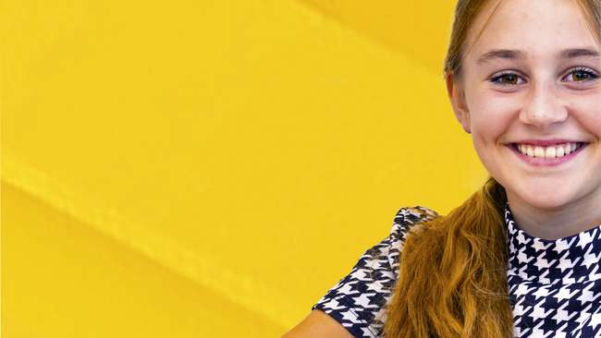
Extra uitdaging voorlichtingsavond
Driestar havo vwo
Welkom!

Slide 2
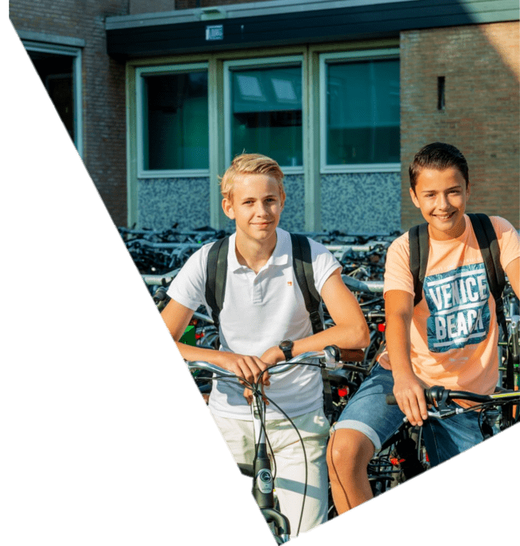
programma
Welkom
VWO+
TTO
Gymnasium
Overig
Sluiting

Slide 3
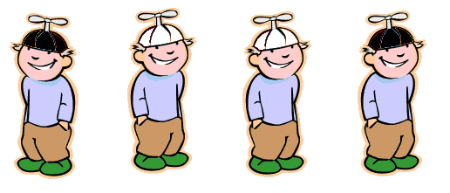
Vier jongens staan op een rij. Drie kijken naar rechts en één naar links. Ze weten van elkaar in welke richting ze kijken. Ze krijgen te horen dat twee van hen een witte pet op hebben en de andere twee een zwarte. Vervolgens wordt hen gevraagd of ze weten welke kleur pet ze zelf op hebben.
Wie kan als eerste het juiste antwoord geven?

Slide 4
VWO+
De toelatingstest …
Hoe ziet dat er uit?
Toelatingstest onder regie van het CBO (intelligentie, motivatie en zelfbeeld)
VTO
Wekelijkse projectochtend (individuele projecten en trajecten)
Meer in minder tijd, hoog tempo
Talentbegeleider

Slide 5
TTO
Engels werkt overal in door …
Een voorbeeld, hoe leer je elkaar kennen?
Taalvaardigheid
Wereldburgerschap
Persoonsontwikkeling
Notes:
De leerlingen spreken Engels bij vakken als geschiedenis, aardrijkskunde en gymnastiek. De tweede taal is niet alleen de instructietaal, maar ook de communicatietaal. De docent spreekt Engels met de leerlingen, en de leerlingen doen dat onderling ook.
Taalvaardigheid en CLIL
Taalvaardigheid is een belangrijk speerpunt van tweetalig onderwijs. Tto-leerlingen worden functioneel tweede taalgebruikers. Dat betekent dat ze de tweede taal dermate vloeiend en adequaat beheersen dat zij zich zelfstandig kunnen redden in verschillende omstandigheden en vakspecifieke contexten. Ze zijn communicatief vaardige taalgebruikers. Een belangrijk instrument hierbij is de CLIL-didactiek (Content and Language Integrated Learning).
Bij de CLIL-didactiek zijn vakdocenten medeverantwoordelijk voor de taalverwerving van de leerlingen. Zij geven ook feedback op de taal. De vakdocent maakt leerlingen bovendien wegwijs in de taal die bij een specifiek vak hoort. Er is daarbij veel ruimte voor interactie in de les.
Veel tto-docenten nemen regelmatig deel aan trainingen. Bekijk een selectie van de opleidings- en trainingsmogelijkheden voor startende en ervaren tto-docenten.
Wereldburgerschap
Een tto-school biedt de lesstof zoveel mogelijk aan vanuit een internationaal perspectief. De leerlingen worden wereldburgers. Ze hebben kennis van culturen en inzicht in hun eigen culturele positie daarbinnen. Ze weten hoe ze zich met oog voor anderen in de wereld kunnen begeven en wat daarbij hun toegevoegde waarden zijn. Tto bereidt leerlingen in het bijzonder voor op de mondiale gemeenschap met haar veelheid aan gebruiken, tradities, en politieke werkelijkheden.
Persoonsontwikkeling
De leerlingen kunnen uit hun ‘comfortzone’ stappen en reflecteren op zaken die zij niet kennen. Ze voelen zich betrokken bij en verantwoordelijk voor de maatschappij. De leerlingen zijn creatief, onderzoekend, ondernemend, weerbaar en in staat tot samenwerken.

Slide 6

Gymnasium
Het vak:
Latijn en Grieks
Klassiek Culturele Vorming
De oudheid in onze tijd
Hoe zit taal in elkaar?
De leerling:
Leergierig
Nieuwsgierig
Houdt van uitdaging
Interesse in taal
Interesse in andere talen

Slide 7

Seneca
Democratie
Plato
Europa
Identiteit
thuis voelen
Omgang met elkaar
dag- en weekopeningen
geloof
Bijbel
christelijke school op reformatorische grondslag
Filosofie en politiek
“Denken, is het spreken van de ziel met zichzelf”
“De wijze spreekt omdat hij iets te zeggen heeft,
De domme spreekt alleen om iets te zeggen te hebben”- Plato
Verwonderen
Levensvragen
Kritisch denken

Slide 8
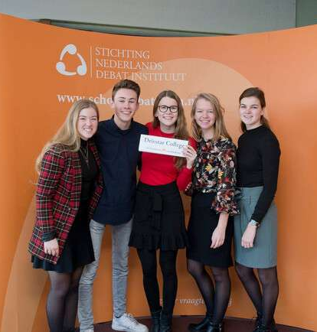
Daarnaast
Debatclub
Realstars
Ecoteam
Young ambassadors
Notes:
Debatteam: Elke dinsdag in een pauze kun je leren debatteren onder leiding van bovenbouw leerlingen en een docent Nederlands. Heb je altijd een weerwoord, actuele zaken, leren presenteren etc.
Realstars: Bij realstars ga je in een klein team samen werken aan projecten met een maatschappelijk doel. Je werkt voor echte opdrachtgevers en krijgen veel verantwoordelijheid. Voorbeelden. Podcasten voor de politie, bakken, wandleen en spelletjes met ouderen. Aan de slag voor fairtrade, je inzedtten voor mensen met een psychische kwetsbaarheid en nog veel meer.
Ecoteam: Vind je het leuk on na te denken overr duurzaamheid en ideeen te bedenken om de school groener te maken? Dan is het ecoteam echt iets voor jou.
Young Ambassadors: Wil je ambasadeur worden voor woord en daad, dan kun je hierop solliciteren. Je promoot de sponsorkinderen en zet acties op voor het goede doel. Als het kan dan reis je naar een bestemming waarvoor je een actie op touw hebt gezet.

Slide 9
Zijn er nog vragen?

Slide 10
Bedankt voor uw aandacht!

